Slide 1
Software Development Lifecycle
Panji wisnu Wirawan

Slide 2
Agenda
Software Development Lifecycle (SDLC)
Requirement Elicitation
Analisis
Desain
Implementasi
Pengujian
Maintenance

Slide 3
SDLC
Kegiatan pengembangan perangkat lunak (software development) memiliki proses-proses.
Proses yang terjadi dalam pengembangan perangkat lunak :
Proses-proses tersebut diorganisir dalam fase.
Project management Requirement Design Coding Peer review Testing Supplier selection & management | Configuration management Audit Measurement Improvement Customer support & maintenance
Notes:
Perangkat lunak merupakan salah satu usaha untuk memecahkan masalah dunia ‘nyata’. Diperlukan ‘pemaksaan’ dari masalah dunia ‘nyata’ untuk dapat diselesaikan menggunakan perangkat lunak berbasis komputer. Dalam ‘memaksa’ tersebut, terdapat serangkaian proses supaya masalah bisa diselesaikan secara optimal menggunakan perangkat lunak.

Slide 4
SDLC
Fase yang umum dalam pengembangan perangkat lunak :
Requirement Elicitation
Analisis
Desain
Implementasi
Pengujian
Maintenance

Slide 5

Requirement Elicitation
Kegiatan : melakukan identifikasi kebutuhan customer.
Masukan : permasalahan dari customer.
Luaran : kebutuhan fungsional dan non fungsional.
Luaran sering disebut sebagai SRS (Software Requirement Specification)
Dapat dilakukan dengan beberapa teknik seperti :
Wawancara
Quisioner
Terlibat dalam kegiatan bisnis customer.
Notes:
Dijelaskan perbedaan antara customer dan end user.

Slide 6
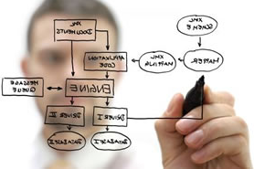
Analisis
Kegiatan : menguraikan kebutuhan fungsional dan non fungsional ke dalam model-model analisis.
Masukan : kebutuhan fungsional dan non fungsional.
Luaran : model analisis.
Memerlukan satu metode khusus untuk melakukan analisis perangkat lunak.
Fokus pada “apa” yang bisa dilakukan oleh perangkat lunak.
Meminimalkan hal-hal teknis perangkat lunak.
Notes:
Hal-hal teknis seperti bahasa pemrograman yang digunakan, database dan sebagainya diminimalkan.

Slide 7
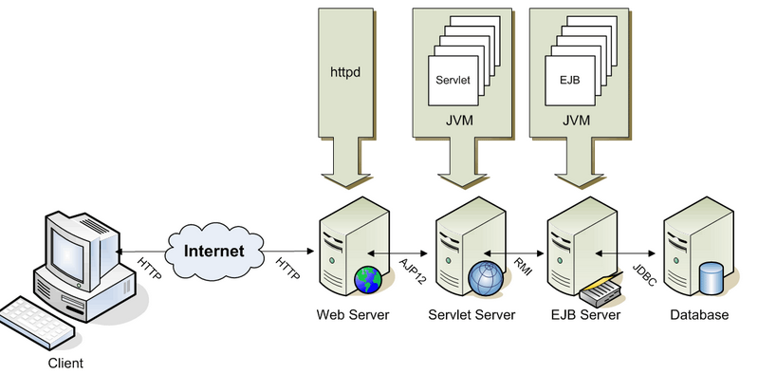
Desain
Kegiatan : melakukan transformasi dari model analisis ke model desain, yaitu model yang dapat digunakan sebagai acuan untuk melakukan implementasi penyelesaian masalah, menggunakan perangkat lunak.
Masukan : model analisis.
Luaran : model desain.
Fokus pada “bagaimana” perangkat lunak menyelesaikan masalah.
Hal-hal teknis perangkat lunak dimunculkan.

Slide 8

Implementasi
Kegiatan : mengimplementasikan desain ke dalam program yang dapat digunakan untuk menyelesaikan masalah.
Masukan : model desain.
Luaran : program dan pendukungnya (database implementation, dsb).

Slide 9
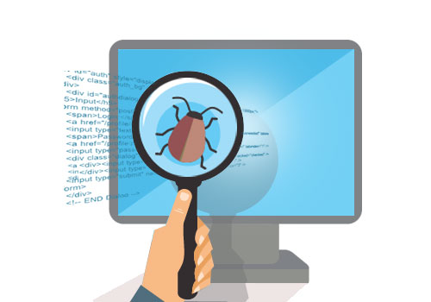
Pengujian
Kegiatan : menemukan cacat ataupun kesalahan dalam program yang dihasilkan.
Masukan : program dan kebutuhan fungsional/non-fungsional.
Luaran : program yang ‘bebas’ dari kesalahan / cacat.
Pengujian memiliki berbagai jenjang / tingkatan. (Contoh : unit testing-> system testing).
Fase ini bisa jadi menjadi fase yang memakan waktu lama.
Dapat melibatkan penguji internal maupun eksternal.

Slide 10
Maintenance
Perangkat lunak yang telah rilis, lulus pengujian, kemudian diimplementasikan di lingkungkan customer.
Maintenance diperlukan untuk menjaga perangkat dapat menyelesaikan masalah customer dengan, misalnya, melakukan berbagai perubahan.
Perubahan yang dilakukan bisa karena :
Kesalahan.
Penyesuaian dengan lingkungan customer.
Penambahan fitur baru.
Notes:
Penyesuaian lingkungan : penyesuaian versi platform, dsb.

Slide 11
Kesimpulan
Pengembangan perangkat lunak dilakukan dengan berbagai macam fase.
Fase yang umum dimulai dari requirement elicitation dan diakhiri dengan
Setiap fase memiliki masukan dan luaran.
Setiap luaran menjadi masukan untuk fase yang lain.

Slide 12
Referensi
Software Engineering, Ian Sommerville.
Concise Guide to Software Engineering, Gerard O’Regan.

Slide 13
Tema minggu depan ....
Requirement engineering (buku Concise guide to software engineering bab 3).

